Slide 1

B.Sc. Medieninformatik
2020
Prof. Dr. M. Dahm

Slide 2
B.Sc. Medieninformatik
-> Was macht man damit ?
-> Aufbau
-> Highlights
-> Fragen !!

Slide 3
Bevor Sie fragen:
Die Folien gibt es auf der Webseite
des Fachbereichs
der Fachschaft
Stellen Sie Fragen am besten sofort
aber auch gerne im Anschluss
und im Verlauf des Semesters

Slide 4
Stimmt es eigentlich, dass
„Der Bachelor“ ist überall anders.
Wir geben am Anfang: Orientierung
dann immer mehr: Wahlfreiheit
Nein.
Sie bestimmen selber, wann Sie was lernen und prüfen lassen.
Es ist Ihre Lebenszeit, nutzen Sie sie.
Quark. Unsere AbsolventInnen sind stark gefragt.
Sie können alle Prüfungen wiederholen, bis Sie bestanden haben.
Es vergeht aber dabei Ihre Lebenszeit
der Bachelor so verschult ist ?
man im Bachelor gehetzt wird ?
der Bachelor nicht akzeptiert ist ?
alles Scheiße vorbei ist,
wenn man durchfällt ?

Slide 5




Klagen über das Studium

Slide 6
Studieren ist ein Privileg,
keine (lästige) Pflicht!

Slide 7
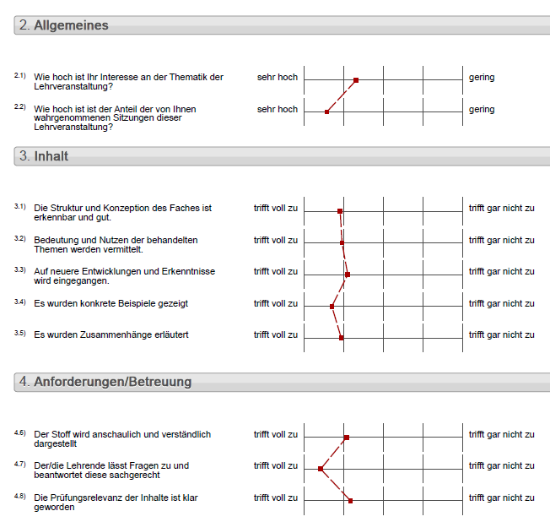
Ergebnisse unserer Evaluation
1600 Fragebögen über alle Studiengänge und Semester -> Durchschnittswerte 2017:

Slide 8
Was macht man mit MI ?
Im Team arbeiten
Technische Lösungen finden
In Programmen umsetzen
Mit anderen zusammenarbeiten
In Medienagenturen
In Software-Unternehmen
In IT-Abteilungen
…

Slide 9
Aufbau des Studiengangs

Slide 10
Medien-informatik
Informatik-Studium
  75% Informatik 25% Digitale „Medien“
Hohe Affinität zur Informatik
  Wunsch „zu programmieren“
  Lösungen mittels Informatik finden
  Mehr als Codieren –> Verstehen, Kreativität
Anwendungsfeld: Digitale Medien
  Gestaltung, Tools, Techniken, Technologie

Slide 11
Medieninformatik
Mediengestaltung
Informatik
Querschnitt
Mathematik, Physik
Digitale Medien

Slide 12
Rote Fäden
Fachlich
Grundlagenfächer -> Vertiefungen
Inhaltlich
Berufsziel Medieninformatik ab 1. Semester
Praktische Erfahrung
2. bis 5. Semester je ein Projekt im Team
Wahlfreiheit steigt
Orientierung und Halt -> Selbstverantwortung

Slide 13
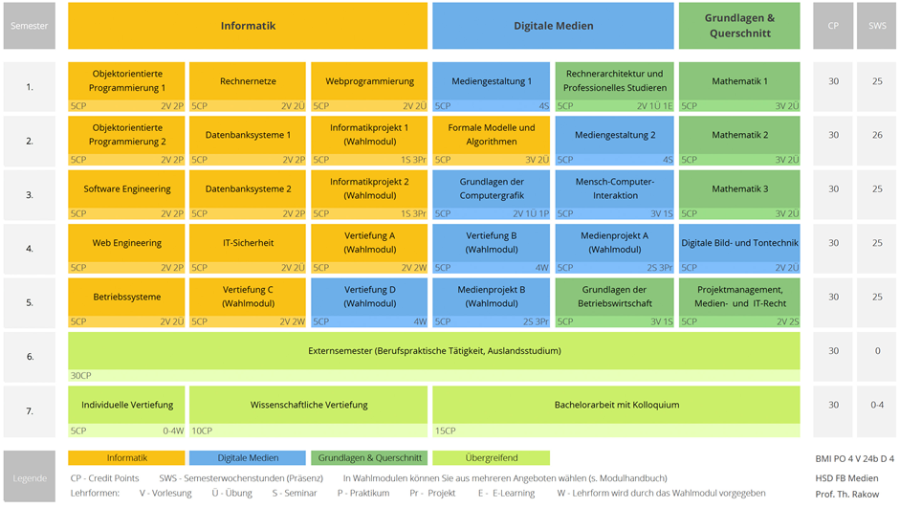
Aufbau der Semester

Slide 14
Inhaltliche Zusammenhänge
1. | Objektorientierte Programmierung 1 | Datenbanksysteme 1 | Technisches Englisch | Webprogrammierung | Mediengestaltung 1 | Mathematik 1
2. | Objektorientierte Programmierung 2 | Datenbanksysteme 2 | Rechnerarchitektur | Informatikprojekt 1 (WPF) | Mediengestaltung 2 | Mathematik 2
3. | Software-Engineering | Computergrafik | Formale Modelle und Algorithmen | Informatikprojekt 2 (WPF) | Mensch-Computer-Interaktion | Mathematik 3
4. | Rechnernetze | Praktische Medieninformatik A (WPF) | Grundlagen der Betriebswirtschaft | Medienprojekt A (WPF) | Web-Frameworks | Digitale Bild- und Tontechnik
5. | Praxissemester
6. | IT-Sicherheit | Praktische Medieninformatik B (WPF) | Kommunikation, Führung und IT-Recht | Medienprojekt B (WPF) | Kommunikations-design | Medienanwendungen A (WPF)
7. | Wissenschaftliche Vertiefung |  | Bachelorarbeit mit Kolloquium |  |  | Medienanwendungen B (WPF)
Details -> siehe Modulhandbuch

Slide 15
Highlights

Slide 16
Persönliches Profil
4 Projekte Informatik + Medieninformatik
  Katalog mit aktuellem Angebot
  Eigene Vorschläge
  Eigenverantwortlich Arbeiten
  Gruppenarbeit
  Projektmanagement
5 WPF = Wahl-Pflicht-Fächer
  2x aus Katalog mit aktuellem Angebot
  2x aus Medieninformatik
  1x ein beliebiges Fach aus dem Angebot der HSD

Slide 17
5 Wahlfächer -> Profil
In jedem Semester wechselnd angeboten (4. | 5. | 7.)
2 Fächer aus einen breiten Katalog
Interaktive Systeme
Programmierung sicherer Systeme
E-Business
Virtuelle Realität
Computergrafik2
Multimedia-Netze
Digitale Filmproduktion
Web-Frameworks
Pencils & Polygons
…
2 beliebige Fächer aus dem Angebot des FB Medien
1 beliebiges Fach aus dem Angebot der HSD

Slide 18
4 Projekte -> Erfahrung
Informatikprojekt 1 und 2
  Programmieren im Team,
  Planung, Kommunikation, Koordination
  Konzeption, Design, Umsetzung, Test, Präsentation
  -> Voraussetzung: Informatik-Fächer
Medienprojekt 1 und 2
  Anspruchsvollere Inhalte, Planung, Kommunikation
  Konzeption, Design, Umsetzung, Test, Präsentation
  ->Voraussetzung: 3-4 Semester Wissen

Slide 19
5 Wahlmodule
4 Projekte

Slide 20
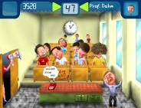
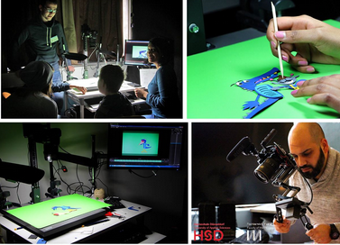
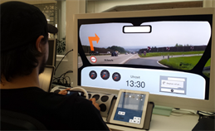

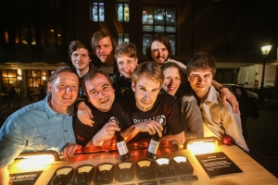
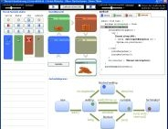

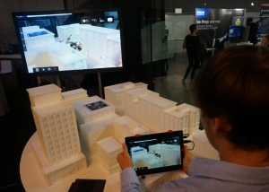
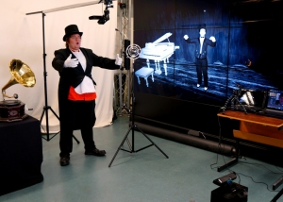

Slide 21
Mobilitätsfenster

Slide 22
Mobilitäts-Fenster
6. Semester : Externes Semester
Praxissemester
oder
Auslandsstudiensemester
7. Semester: Bachelorarbeit, wissV, indivV
-> Möglichkeit, für 1 Jahr mobil, d.h. außerhalb der
Hochschule Düsseldorf das Studium abzuschließen

Slide 23
Externes Semester
(6. Semester)
Praxissemester:
Erfahrungen in der Arbeitswelt
viele Firmen suchen Praktikanten
Auslandsstudiensemester:
Studieren im Ausland
einfache Möglichkeit, ohne Zeitverlust
Unterstützung durch International Office
Anschluss an das 7. Semester möglich
Möglichkeit, 1 Jahr extern zu arbeiten und zu studieren

Slide 24
Abschluss (7. Semester)
Individuelle Vertiefung
selbst gewähltes Thema
aus dem gesamten Angebot der Hochschule Düsseldorf
Wissenschaftliche Vertiefung
selbst gewähltes Thema
einarbeiten, recherchieren, reflektieren
Bachelorarbeit
auf allen erworbenen Kenntnissen aufbauen
eigene Schwerpunkte und Kenntnisse
Berufseignung nachweisen

Slide 25
DozentInnen und BetreuerInnen

Slide 26

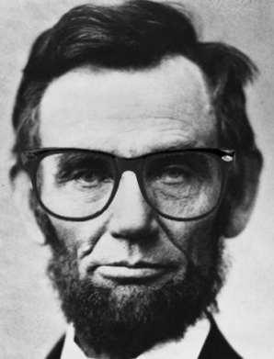
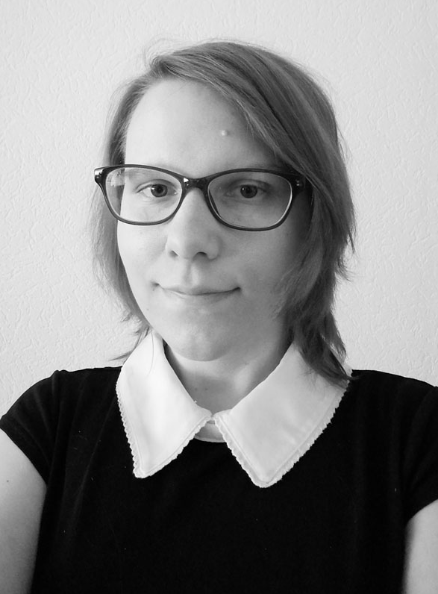
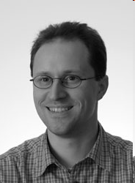

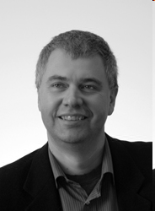
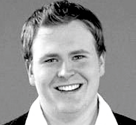
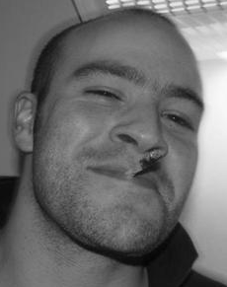


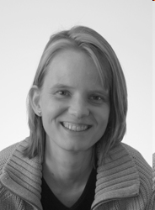

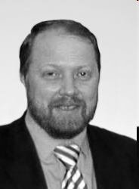

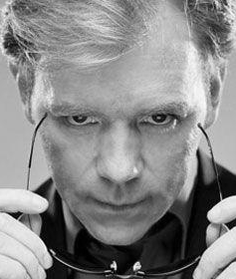
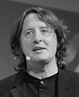
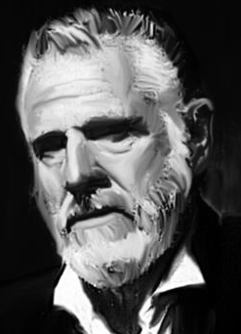
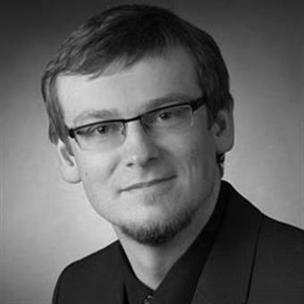
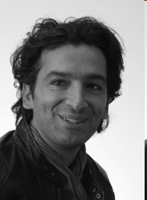

Lambert
Wiss. MA
Pools, Praktika
Dahm
Software, Ergonomie
Studiendekan
Dörries
Mathematik, Physik
Rechnernetze
Geiger
Formale Modelle & Alg.
Augmented Reality
Schmidt
IT-Sicherheit
Mathe, Rechnerarchitektur
Rose
Wiss. MA
Praktika, Übungen
Antes
Wiss. MA
Professionell Studieren
Schwab-Trapp
Mediengestaltung
Kommunikation
Rakow
Datenbanken
E-Business
Mostafawy
Computergrafik
Vertrauensdozent

Slide 27
Studiums-Ablauf

Slide 28
Der Weg hin zum Bachelor
Referat
ABC
Klausur
OOP
Bachelor
Mündlich
XYZ

Slide 29
Planen Sie Ihr Studium!
Sie können alles in Regelstudienzeit schaffen
Sie müssen aber nicht
Machen Sie, was Sie wollen
Aber: Überlegen Sie, was Sie wollen
Wir helfen Ihnen dabei, wenn Sie wollen
Versuche möglich solange bis Sie bestehen
Aber: Jeder Versuch kostet
min. ½ Lebensjahr

Slide 30
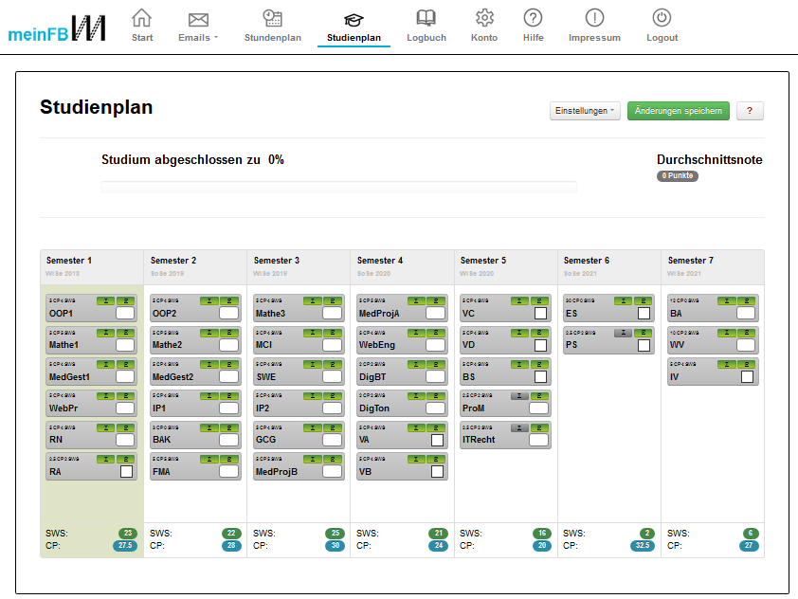
Planen Sie Ihr Studium!
„Normaler Verlauf“
2020 2021 2022 2023

Slide 31
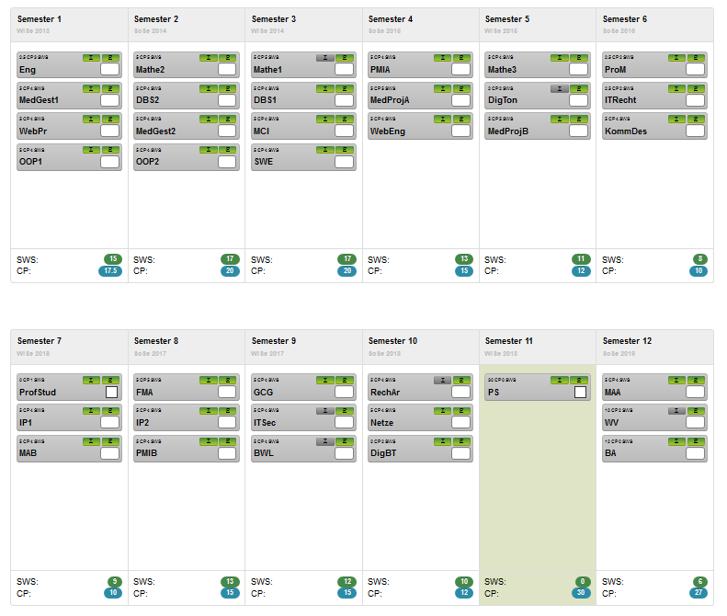
Planen Sie Ihr Studium!
2020 2021 2022 2023
Möglich:
Weniger
Aber
Länger
Planen Sie!
„Halbtags-Studium“
2024 2025 2026

Slide 32
Planen Sie Ihr Studium!
2020 2021 2022 2023
Nicht gut
Vorbereitet
->
Mehrfache
Versuche
->
Noch Länger
Ich habe ja viele Versuche
Das nutze ich aus …
2024 2025 2026
2027 2028 2029

Slide 33



Kern Aufbau
Es gibt Kernmodule
(siehe Prüfungsordnung, Anlage 1)
z.B.:
Erst, wenn alle Kernmodule bestanden sind,
dürfen Sie ein Aufbaumodul machen
z.B.:

Slide 34
Semester-Ablauf

Slide 35
Lehr/Lern-Formen
Vorlesungen -> Nachbereiten
  Vortrag mit Fragen, Beteiligung
Übung, Seminar -> Vorbereiten
  Umsetzen des Gelernten
Praktikum -> Vorbereiten
  Umsetzung, PFLICHT

Slide 36
Semesterablauf
Inhalt
Nach-
Vor-
Bereiten
Vorlesung
Praktikum/ Übung
Prüfung
Tutorium
DozentIn Ihr Anteil

Slide 37
Semesterverlauf
Gefühlte Schwierigkeit
Erforderliche Mitarbeit
Ungünstiges Aufschieben
Huch
t
-> Bleiben Sie dran
-> Kontinuierlich Arbeiten!
-> Weniger Streß

Slide 38
Arbeit & Erfolg
Fragen Sie !!!
  Die anderen haben auch nicht alles kapiert
  Kein Punktabzug für „dumme“ Fragen!
  Fragen Sie die DozentInnen
Vorbereitung: Praktika, Übungen
Nachbereitung: Vorlesungen
Arbeiten Sie miteinander
  Lern/Projektgruppen

Slide 39
Arbeit & Erfolg
Studium ist ganz neu
  Machen Sie sich Ihr eigenes Bild
  Schauen Sie sich alles an
  Machen Sie sich Arbeit
Überlegen Sie
  Wie Sie den Anschluss behalten
  Wie Sie den Verlauf Ihres Studiums planen
  Wie/Ob ein Nebenjob passt

Slide 40
Arbeit & Erfolg
Unverzichtbar für den Studienerfolg sind
- Einsatz, Willen und Disziplin
Weil:
Es ist viel zu lernen und zu tun
Niemand mag alle Fächer, Pflichtfächer gehören aber dazu
Es ist ein Studium, kein Crashkurs in 21 Tagen
Eine breite Ausbildung wird erwartet und ist ausgesprochen praktisch im Beruf

Slide 41
Selbst- organisation

Slide 42
Eigene Organisation
Was müssen Sie organisieren ?
Wie helfen wir Ihnen dabei ?

Slide 43
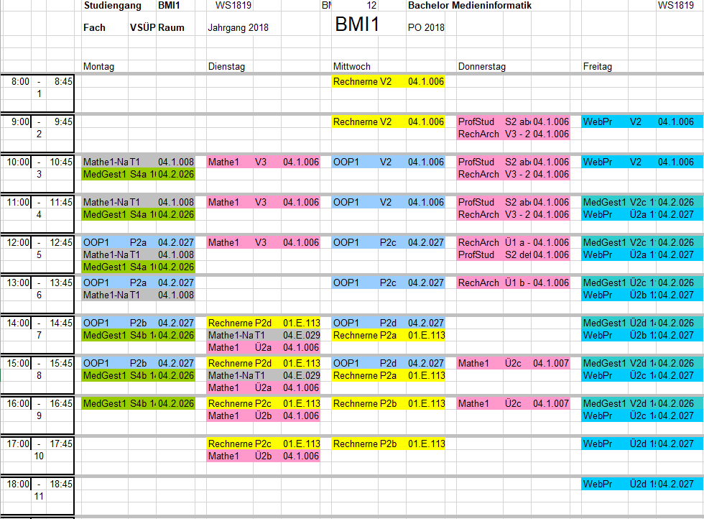
Stundenplan

Slide 44
Persönlicher Stundenplan
Vorlesungen
  1 Termin pro Woche
Übung, Seminar
  n Termine – mehrere Gruppen -> 1 anmelden + besuchen
Praktikum
  n Termine – mehrere Gruppen -> 1 anmelden + besuchen

Slide 45
Formalkram

Slide 46
Ordnungen
Prüfungsordnung
  Juristische Grundlage
  Prüfungen
  Studienverlauf
  Was muss ich …
  Was passiert, wenn …
Modulhandbuch
  Beschreibung jedes Moduls
  Jedes Semester ggf. aktualisiert

Slide 47
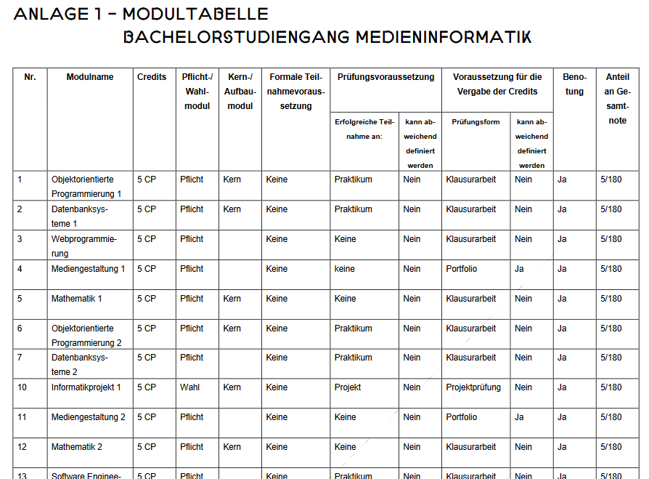
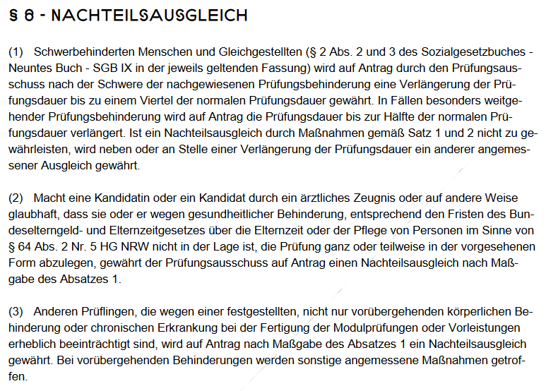
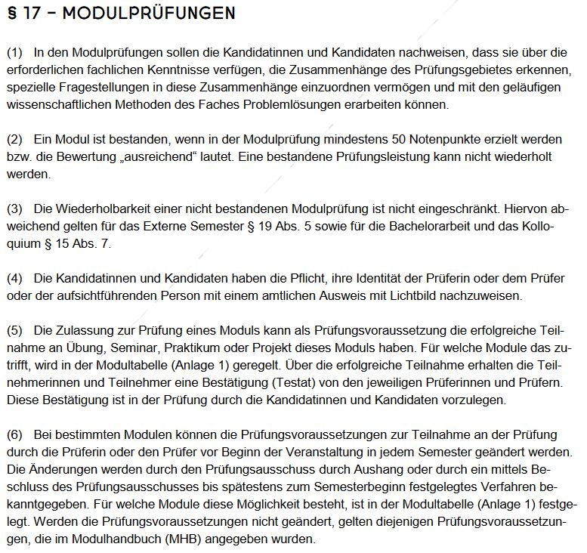
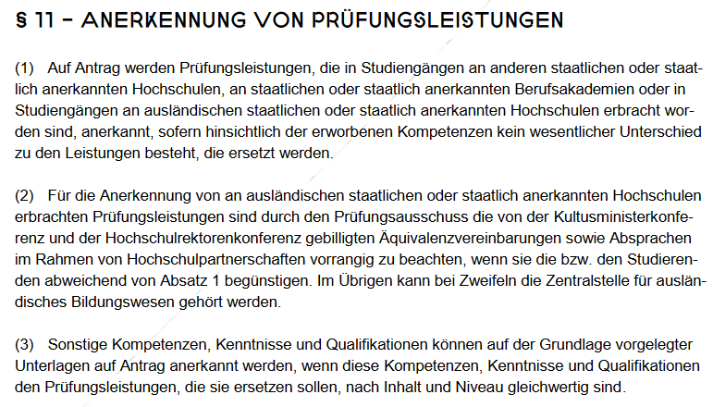
Prüfungsordnung
Jede Note zählt, ab dem 1. Semester für die Gesamtnote!
-> siehe Anlage 1

Slide 48
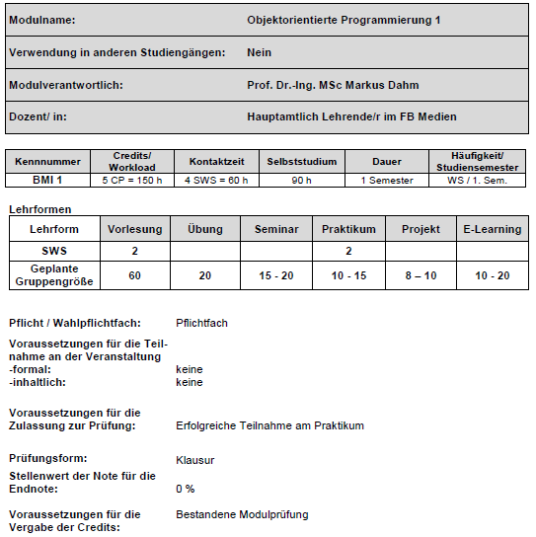
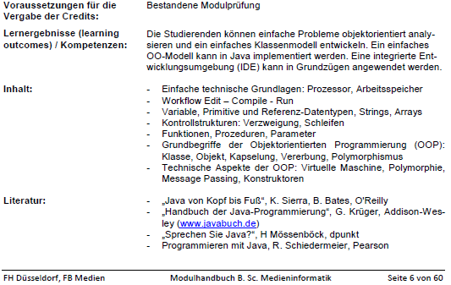
Modulhandbuch
Voraussetzungen
Inhalt
Prüfungsart
Bewertung

Slide 49
Was ist eigentlich …
Modul
ECTS/Credit Point(CP) ?
SWS
Regelstudienzeit
  Fach, Kurs, …
  Ihr Aufwand: 1 CP = 30h Anwesenheit + Vor/Nachbereitung
  1 Semester = 30 CP = 900h
  Semesterwochenstunde = 45 Min.
  Anwesenheit
  1 Semester = 24-26 SWS
  Mindeststudienzeit, 7 Semester
  Sie dürfen auch länger (Bafög?)
  Es vergeht aber Ihre Lebenszeit
Vollzeitjob!

Slide 50
Rechnerarchitektur/ Professionell Studieren
Motivation, Ziele, Eigen-Engagement
  Wie kann ich mich selber im Studium weiter motivieren?
Gedächtnistraining und Lesetechniken
  Wie kann ich Wissen im Studium erfassen und behalten?
Recherchieren und souverän präsentieren
  Wie bringe ich Struktur in meine Präsentationen?
Lerntyp und Selbstdisziplin
  Wie kann ich erfolgreich für Klausuren lernen

Slide 51

Berichte im Medienforum

Slide 52
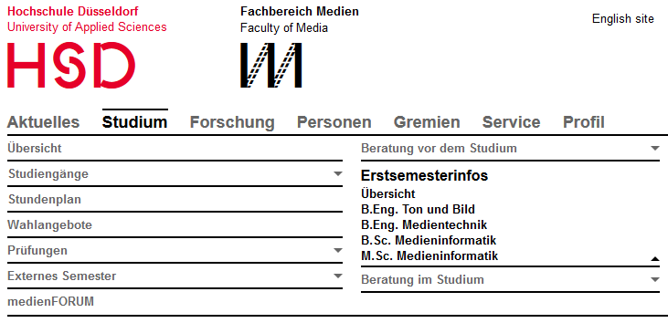
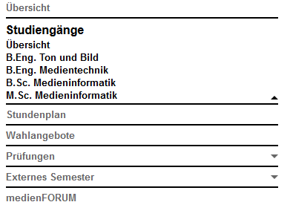
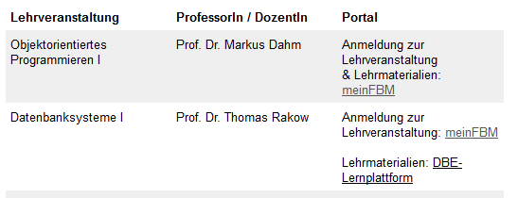
Info auf Webseiten

Slide 53
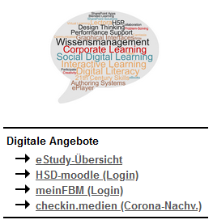
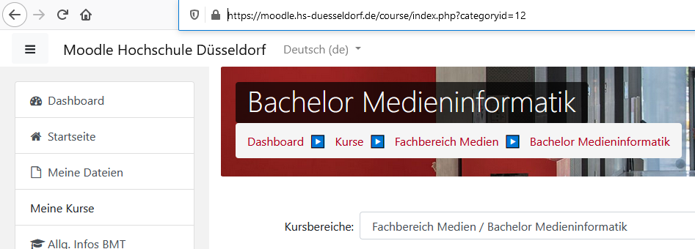
Hsd-Moodle
Alle Module finden Sie in Moodle
https://moodle.hs-duesseldorf.de/
OOP1: Selber einschreiben, WebPro: Selber einschreiben mit Schlüssel medien2021

Slide 54


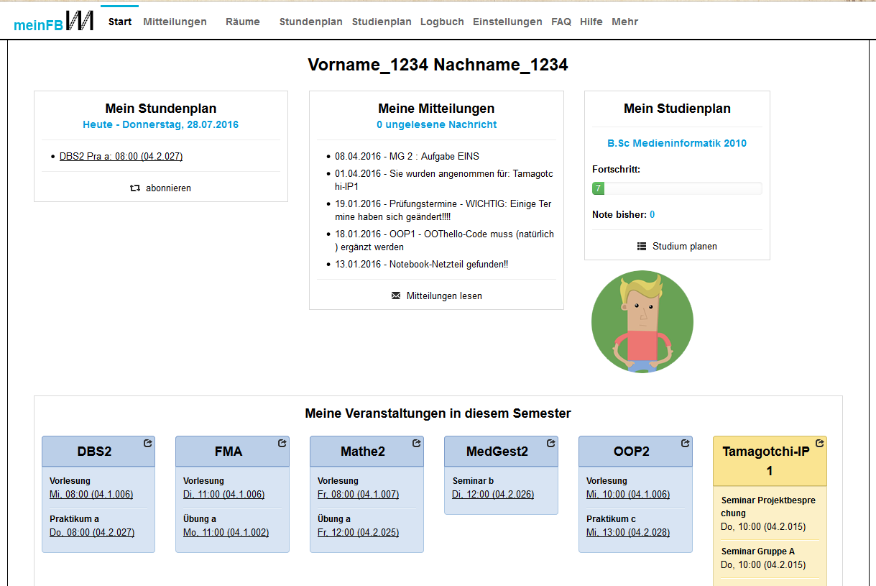

Organisation mit

Slide 55
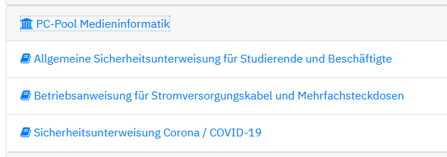


Corona / Sicherheit / Checkin
https://onsec.medien.hs-duesseldorf.de/
Bis 10. Oktober absolvieren.
Immer anmelden:
https://checkin.medien.hs-duesseldorf.de

Slide 56
Infos Links
Allgemeine Info des Fachbereichs: https://medien.hs-duesseldorf.de/
Info zum Studiengang B.Sc. Medieninformatik: https://medien.hs-duesseldorf.de/bmi
Inhalte und Aufbau: https://medien.hs-duesseldorf.de/studium/studiengaenge/bmi/studieninhalt
Infos für Erstsemester allgemein: https://medien.hs-duesseldorf.de/studium/erstsemesterinfos
Infos für Erstsemester B.Sc. Medieninformatik: https://medien.hs-duesseldorf.de/studium/erstsemesterinfos/bmi
Bewerbungs-Info: https://www.hs-duesseldorf.de/dosv
https://hs-duesseldorf.de/bewerbung
Es zeichnet sich aktuell als Fristende zur Bewerbung der 20.08.2020 ab. Das könnte sich noch ändern.
DoSV = Dialogorientiertes Serviceverfahren, Bewerbungsverfahren, durchgeführt von https://www.hochschulstart.de
Bisherige NC-Notengrenzen:
https://hs-duesseldorf.de/studium/studieninteressierte/Documents/NC_Uebersicht_Bachelor.pdf#search=NC

Slide 57
Noch Fragen
?
  Jederzeit an
  DozentInnen
  BetreuerInnen
  KommilitonInnen
  Fachschaft
  Vertrauensdozent
  Dekan
STUDY ON
medien.hs-duesseldorf.de /studium/erstsemesterinfos

